Slide 1



EIN PORTRAIT DER LIEBE
Lektion 7
Sabbat, 15. August 2026

Slide 2

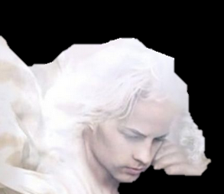

“Nun aber bleiben Glaube, Hoffnung, Liebe, diese drei;
aber die LIEBE ist die größte unter ihnen.”
(1. Korinther 13:13)

Slide 3


1. Korinther 13 ist als "das Liebeskapitel" bekannt. Es definiert keine romantische Liebe, sondern eine viel tiefere Art von Liebe: GÖTTLICHE LIEBE.
Paulus erklärt großartig:
„[…] denn die LIEBE GOTTES
ist ausgegossen
in unsre Herzen durch den HEILIGEN GEIST, der uns
gegeben ist.“
(Röm. 5,5).
LIEBE ist der Grund
und die treibende Kraft hinter all unseren Handlungen.
Das kommt
jedem zugute,
mit dem wir es
zu tun haben.

Slide 4
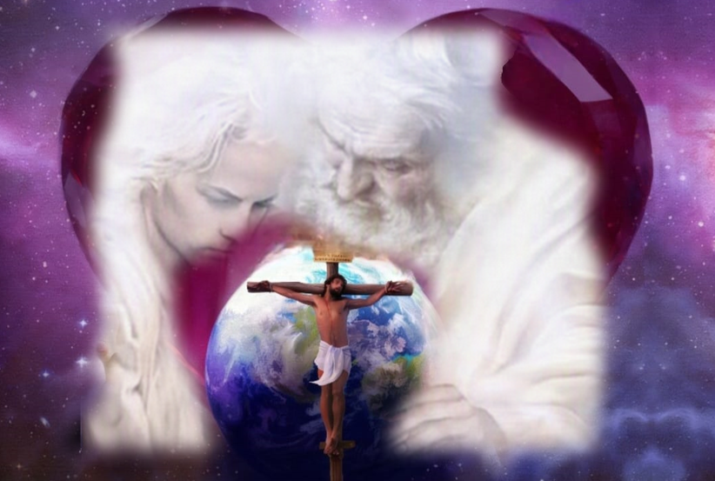
EIN PORTRAIT DER LIEBE
Die Überlegenheit der Liebe
Der beste Weg
Die Eigenschaften der Liebe
Was Liebe bewirkt
Was Liebe NICHT tut
Ein Porträt von Jesus
Die Ausdauer der Liebe
Die höchste aller Gnaden-gaben
Ü b e r b l i c k
So,
9. Aug –
Die Notwendigkeit der Liebe
Mo, 10.Aug– Was Liebe tut
Di, 11.Aug – Was Liebe nicht tut
Mi, 12.Aug – Ein Portrait von JESUS
Do,
13.Aug –
Glaube, Hoffnung und Liebe

Slide 5


DIE
ÜBERLEGENHEIT DER
LIEBE

Slide 6

So, 9. Aug – Die Notwendigkeit der Liebe
DER BESTE WEG
Keine geistliche Gabe
ist nützlich,
wenn sie nicht
von dieser Art von LIEBE motiviert wird.
“Strebt aber
nach den größeren Gaben!
Und ich will euch einen noch besseren Weg zeigen.”
(1. Kor 12:31)
Tatsächlich sollten all unsere Handlungen und Gedanken
von der AGAPE-LIEBE durchdrungen sein.

Slide 7

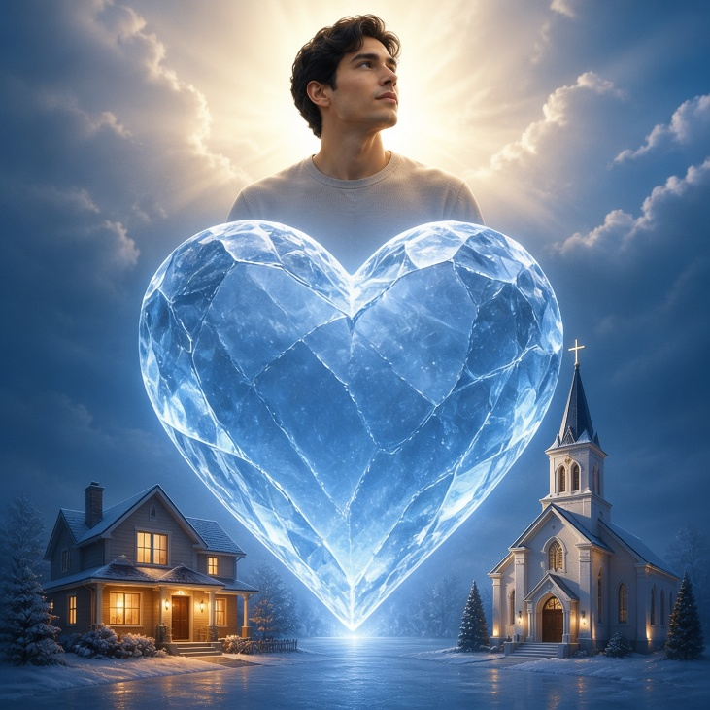
So, 9. Aug –
Die Notwendigkeit der Liebe
DER BESTE WEG
“Strebt aber nach den größeren Gaben!
Und ich will euch einen noch besseren Weg zeigen.” (1. Korinther 12:31)
JESUS warnte uns davor,
dass diese LIEBE
wegen der Bosheit
kalt werden wird
(Matth 24,12).
Aber wir dürfen nicht zulassen,
dass dies uns passiert,
weder in unseren Häusern
noch in unseren Gemeinden.

Slide 8

So, 9. Aug –
Die Notwendigkeit der Liebe
DER BESTE WEG
“Strebt aber nach den größeren Gaben!
Und ich will euch einen noch besseren Weg zeigen.” (1. Korinther 12:31)
Welche Art von Liebe zeigt Paulus in 1. Korinther 13, und warum übertrifft sie jede geistliche Gabe?
(1 Kor. 12,31-13,3)
Im Griechischen gibt es mehrere Wörter,
um LIEBE zu definieren.
Paulus wählt
AGAPE (selbstlose, bedingungslose
und reflektierende LIEBE,
die nur das Wohl
des geliebten Menschen sucht).
Es ist dieselbe Liebe, die Johannes verwendet, wenn er sagt,
"GOTT ist LIEBE"
(1. Joh 4,8).

Slide 9

DIE EIGENSCHAFTEN DER
LIEBE

Slide 10


Mo, 10. Aug–
Was Liebe tut
WAS LIEBE BEWIRKT
“Die Liebe ist langmütig und freundlich […]
sie freut sich nicht über die Ungerechtigkeit,
sie freut sich aber an der Wahrheit;…”
(1. Kor 13:4-7)
langmütig
freundlich
freut sich…
an der Wahrheit
makrothymeō: dranbleiben, ausharren, geduldig sein
Geduld erweisen und Nachsicht zeigen
jrēsteuomai : handelt wohlwollend
barmherzig und mitfühlend
synjairō:
freut sich mit, beglück-wüschen
sich mit denen freuen, die die Wahrheit leben

Slide 11
Mo, 10. Aug–
Was Liebe tut
WAS LIEBE BEWIRKT
erträgt alles
stegō: es nicht verbreiten (geduldig ertragen)
Die Schwächen anderer für sich behalten ohne sie preiszugeben
glaubt alles
pisteuō: Glauben haben, Anerkennung geben, vertrauen
Nicht verurteilen, besser Vertrauensvorschuss!
hofft alles
elpizō: warten oder zuversichtlich sein
Erwarte immer
das Gute!
erduldet alles
hypomenō: widerstehen, standhaft durchhalten
Entbehrung, Prüfungen und Verfolgung ertragen
“…sie erträgt alles, sie glaubt alles, sie hofft alles,
sie duldet alles..” (1. Kor 13:4-7)

Slide 12


Di, 11. Aug –
Was Liebe nicht tut
WAS LIEBE NICHT TUT
“[…] Sie ereifert sich nicht, / sie prahlt nicht, / sie bläht sich nicht auf. Sie handelt nicht ungehörig, …”
(1. Kor 13:4-7 EU)
Nicht beneiden u. ereifern
zeloō: ein brennendes Gefühl haben
Sie beneidet nicht diejenigen, die andere Gaben/Tugenden haben
Tut sich nicht hervor
perpereuomai : prahlen, angeben
Sie will nicht von anderen gelobt werden
Bläht sich nicht auf
fysioō: sich wichtig machen, stolz werden
Sie hat kein überhöhtes Selbstbild
Sie verhält sich nicht unhöflich
asjēmoneō: sich unangemessen verhalten
Sie verstößt nicht gegen gesellschaftliche/ moralische Normen

Slide 13
Di, 11. Aug –
Was Liebe nicht tut
WAS LIEBE NICHT TUT
“[…] Sie ereifert sich nicht, / sie prahlt nicht, / sie bläht sich nicht auf. Sie handelt nicht ungehörig, …”
(1. Kor 13:4-7 EU)
sucht nicht den eigenen Vorteil
zēteō: suchen
Sie verzichtet auf ihre Rechte zum Wohl anderer
lässt sich nicht provozieren
paroxynō : übertreiben,
um zu reizen, provozieren oder zu verärgern
Sie ist weder reizbar noch überempfindlich
denkt sich nichts Arges
logizomai : Inventar machen
Sie vergibt und ignoriert erlittene Vergehen
ist nicht boshaft
jairō: fröhlich, glücklich sein oder sich wohl fühlen
Sie freut sich nicht über Fehltritte, versucht sie aber zu korrigieren

Slide 14





Mi, 12. Aug – Ein Portrait von JESUS
EIN PORTRAIT VON JESUS
“Dies ist mein Gebot: Ihr sollt einander so lieben,
wie ICH euch geliebt habe.” (Joh 15:12)
  Er ertrug Schläge, Beleidigungen
  und Verachtung
  (Matt. 27:27-31)
  Er kümmerte sich um jeden Leidenden
  Er lehrte
  die Wahrheit
  mit Klarheit
  und Überzeugung
  Er verurteilte die sündige Frau nicht und gewährte ihr Vergebung
  (Joh 8:10-11)
Er ertrug alles geduldig
Er war immer freundlich
Er freute sich mit der Wahrheit
Er nahm alles auf sich

Slide 15
Mi, 12. Aug – Ein Portrait von JESUS
EIN PORTRAIT VON JESUS
“Dies ist mein Gebot: Ihr sollt einander so lieben,
wie ICH euch geliebt habe.” (Joh 15:12)
Er schenkt jedem Vertrauen
Er vertraute
auf die Aufrichtigkeit des Zachäus
(Lk. 19:8-9)
Er gibt allen eine Hoffnung
Er bereitete
12 Männer
auf eine
"unmögliche" Mission vor
Er erträgt alles
Er ertrug Hunger, Ablehnung, Schmerz und Verfolgung

Slide 16

Mi, 12. Aug – Ein Portrait von JESUS
EIN PORTRAIT VON JESUS
Er kannte keinen Neid
Er strebte keine Ehrungen an
und verkehrte mit den Bescheidenen
Er stellte sich nicht zur Schau
Obwohl Er der König des Universums war, prahlte Er nicht damit.
Er machte sich nicht wichtig
Er war bereit, die bescheidensten Aufgaben zu übernehmen
Er war nie grob
Er behandelte alle mit Höflichkeit und Anstand
“Dies ist mein Gebot: Ihr sollt einander so lieben,
wie ICH euch geliebt habe.” (Joh 15:12)

Slide 17
Mi, 12. Aug – Ein Portrait von JESUS
EIN PORTRAIT VON JESUS
“Dies ist mein Gebot: Ihr sollt einander so lieben,
wie ICH euch geliebt habe.” (Joh 15:12)
Er suchte nie sein Eigenes
Er tat immer
den Willen
Seines VATERS
(Joh 6,38)
Er ließ sich nicht
provozieren
Selbst wenn sie
Ihn schlugen, reagierte Er höflich
(Joh 18:22-23)
Er dachte nichts Arges
Er bat um Vergebung
für diejenigen,
die Ihn gekreuzigt hatten (Lk. 23:34)
Er freute sich nicht über Ungerechtig-keit
Er sprach scharf
zu den ungerechten Pharisäern
(Mt. 23:27-28)

Slide 18


DIE
AUSDAUER
DER
LIEBE

Slide 19


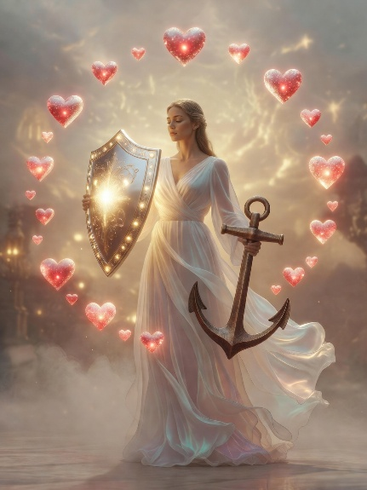
Do, 13. Aug – Glaube, Hoffnung und Liebe
DIE HÖCHSTE ALLER GNADENGABEN
“Nun aber bleiben Glaube, Hoffnung, Liebe, diese drei;
aber die Liebe ist die größte unter ihnen.” (1. Kor 13:13)
Die Korinther zeigten durch ihr Verhalten, was Liebe nicht bewirkt: Sie waren neidisch, prahlerisch und eitel. Sie verhielten sich unangemessen, waren egoistisch, jähzornig, gehässig
und sie tolerierten sündige Zustände, als gehörten sie
wie selbstverständlich zum normalen Leben.
Wie sie müssen auch wir dieses Fehlverhalten aufgeben
und uns in der
LIEBE üben,
wie Paulus uns lehrt,
um geistliche Gaben richtig zu nutzen.
Er fordert uns auch auf,
bei zwei weiteren Gnadengaben
zu verweilen:
GLAUBE und HOFFNUNG.

Slide 20

Do, 13. Aug – Glaube, Hoffnung und Liebe
DIE HÖCHSTE ALLER TUGENDEN
“Nun aber bleiben Glaube, Hoffnung, Liebe, diese drei;
aber die Liebe ist die größte unter ihnen.” (1. Kor 13:13)
Wenn JESUS kommt, wird die Sünde aufhören zu existieren. Wir werden das ewige Leben mit Ihm genießen. Prophezeiung, Zungenrede und andere Gaben wie Glauben u. Hoffnung werden nicht mehr benötigt. Aber die LIEBE wird ewig bestehen (1. Kor. 13,8).

Slide 21
“GOTT___ist__L I E B E.
Die Liebe des VATERS
und des SOHNES ist eine Eigenschaft jedes Gläubigen.
Das WORT GOTTES ist der Kanal,
durch den die göttliche LIEBE
den Menschen erreicht.
GOTTES WAHRHEIT ist das Mittel,
durch das der Verstand erreicht wird.“
E. G. White, Our Father caires (Unser Vater sorgt), 9. Oktober

Slide 22
“Der HEILIGE GEIST wird dem Menschen gegeben,
der in Zusammenarbeit
mit göttlichen Kräften wirkt.
E. G. White, Our Father caires (Unser Vater sorgt), 9. Oktober
ER verwandelt Verstand und Charakter
und befähigt den Menschen,
auszuharren, als sähe er
den UNSICHTBAREN.”

Slide 23
„VOLLKOMMENE LIEBE
kann nur durch den
Glauben an die WAHRHEIT
und die Empfängnis des HEILIGEN GEISTES
erfahren werden.”
E. G. White, Our Father caires (Unser Vater sorgt), 9. Oktober

